Slide 1
BÀI GIẢNG MÔN TOÁN
LỚP 3

Slide 2
1
Biết thực hành nhân số có ba chữ số với số có một chữ số.
Mục tiêu
2
Củng cố về tìm số bị chia chưa biết trong phép chia.
3
Áp dụng phép nhân số có ba chữ số với số có một chữ số để giải các bài toán có liên quan.
4
Củng cố bài toán về gấp một số lên nhiều lần, giảm một số đi nhiều lần

Slide 3
LUYỆN TẬP

Slide 4
Bài 1: Số
Thừa số | 423 | 210 | 105 | 241 | 170
Thừa số | 2 | 3 | 8 | 4 | 5
Tích
846
630
840
964
850

Slide 5
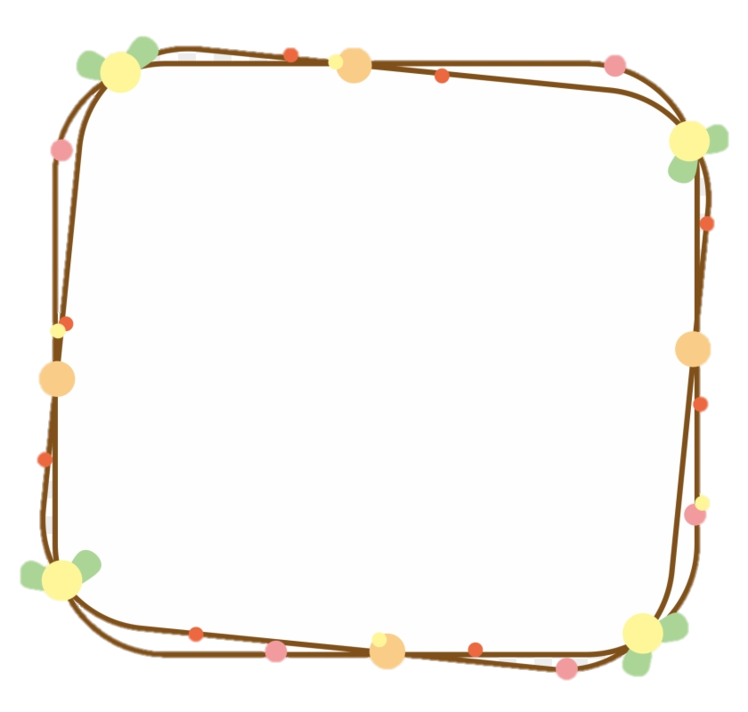
Bài 2: Tìm x
a) x : 3 = 212 b) x : 5 = 141
x = 212 × 3
x = 141 × 5
x = 636
x = 705
Muốn tìm số bị chia
ta lấy thương nhân với số chia

Slide 6
Bài 3: Mỗi hộp có 120 cái kẹo. Hỏi 4 hộp như thế có bao nhiêu cái kẹo ?
Tóm tắt:
Bài giải
1 hộp: 120 cái kẹo
4 hộp như thế có số cái kẹo là:
120 × 4 = 480 (cái)
4 hộp: … cái kẹo ?
Đáp số: 480 cái kẹo

Slide 7
Bài 4: Có 3 thùng dầu, mỗi thùng chứa 125l, người ta đã lấy ra 185l dầu từ các thùng đó. Hỏi còn lại bao nhiêu lít dầu ?
Tóm tắt:
125l
Có : 3 thùng
?lít
1 thùng : 125l
Lấy ra : 185l
Còn lại: ….. l dầu?
lấy ra 185l

Slide 8
Bài 4: Có 3 thùng dầu, mỗi thùng chứa 125l, người ta đã lấy ra 185l dầu từ các thùng đó. Hỏi còn lại bao nhiêu lít dầu ?
Bài giải
Tóm tắt:
3 thùng có số dầu là:
Có : 3 thùng
125 × 3 = 375 (l)
1 thùng : 125l
Còn lại số dầu là:
Lấy ra : 185l
375 - 185 = 190 (l)
Còn lại: ….. l dầu?
Đáp số: 190l dầu

Slide 9
Bài 5: Viết (theo mẫu)
Số đã cho | 6 | 12 | 24
Gấp 3 lần
Giảm 3 lần
6 × 3 = 18
12 × 3 = 36
24 × 3 = 72
6 : 3 = 2
12 : 3 = 4
24 : 3 = 8
Muốn gấp một số lên nhiều lần ta làm thế nào ?
Muốn giảm một số đi nhiều lần ta làm thế nào ?
Muốn gấp một số lên nhiều lần, ta lấy số đó nhân với số lần.
Muốn giảm một số lên nhiều lần ta chia số đó cho số lần.

Slide 10
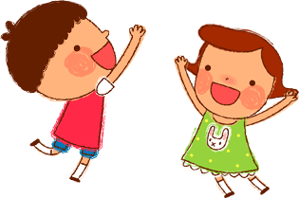
Dặn dò
- Các em hoàn thành các bài tập.
- Xem trước bài: So sánh số lớn gấp mấy lần số bé ( trang 57)

